Slide 1




Khởi động

Slide 2

2
8
ĐẤT NƯỚC VÀ CON NGƯỜI
Bài
6
DU LỊCH BIỂN VIỆT NAM

Slide 3
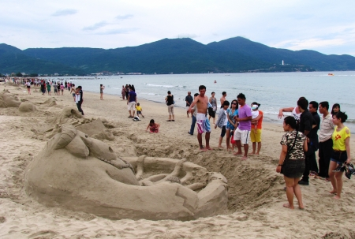
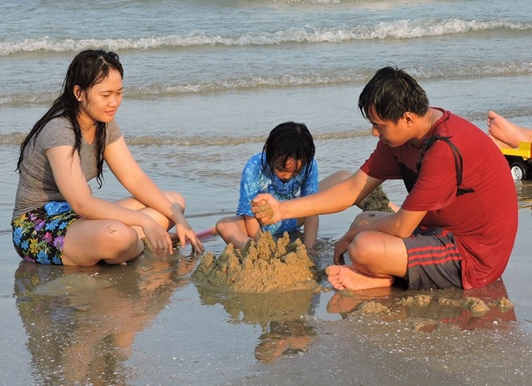
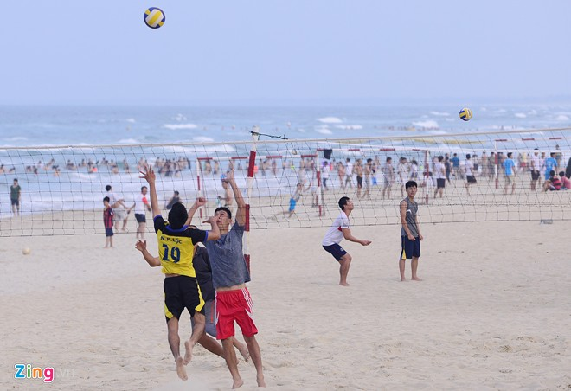
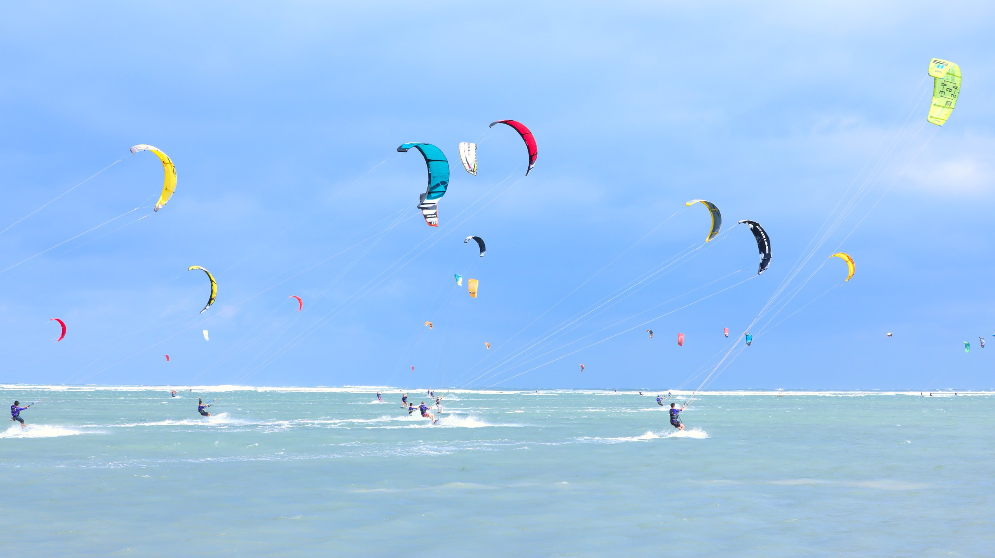

1
Quan sát tranh và cho biết em thấy những gì trong tranh

Slide 4
2
Đọc
Du lịch biển Việt Nam
Biển nước ta nơi đâu cũng đẹp. Thanh Hoá, Đà Nẵng, Khánh Hoà,... có những bãi biển nổi tiếng, được du khách yêu thích. Nhưng suốt chiều dài đất nước cũng có nhiều bãi biển còn hoang sơ.
Đi biển, bạn sẽ được thoả sức bơi lội, nô đùa trên sóng, nhặt vỏ sò, xây lâu đài cát. Nếu đến Mũi Né, bạn sẽ được ngắm nhìn những đồi cát mênh mông. Cát bay làm cho hình dạng các đồi cát luôn thay đổi. Trượt cát ở đây rất thú vị.
Biển là món quà kì diệu mà thiên nhiên đã ban tặng cho nước ta.
(Cẩm Anh)
Notes:
GV đọc mẫu

Slide 5
Du lịch biển Việt Nam
Biển nước ta nơi đâu cũng đẹp. Thanh Hoá, Đà Nẵng, Khánh Hoà,... có những bãi biển nổi tiếng, được du khách yêu thích. Nhưng suốt chiều dài đất nước cũng có nhiều bãi biển còn hoang sơ.
Đi biển, bạn sẽ được thoả sức bơi lội, nô đùa trên sóng, nhặt vỏ sò, xây lâu đài cát. Nếu đến Mũi Né, bạn sẽ được ngắm nhìn những đồi cát mênh mông. Cát bay làm cho hình dạng các đồi cát luôn thay đổi. Trượt cát ở đây rất thú vị.
Biển là món quà kì diệu mà thiên nhiên đã ban tặng cho nước ta.
(Cẩm Anh)
Notes:
Giáo viên chủ động giải thích từ khó, cho hs luyện đọc từ. Từ khó có thể linh động theo vùng miền, không nhất thiết dạy theo giáo án soạn sẵn.

Slide 6

Luyện đọc
du lịch
  1
đất nước
  2
nổi tiếng
  3
mênh mông
  4
trượt cát
  5

Slide 7
Du lịch biển Việt Nam
Du lịch biển Việt Nam
Biển nước ta nơi đâu cũng đẹp. // Thanh Hoá, Đà Nẵng, Khánh Hoà,... có những bãi biển nổi tiếng, được du khách yêu thích. // Nhưng suốt chiều dài đất nước cũng có nhiều bãi biển còn hoang sơ. //
Đi biển, bạn sẽ được thoả sức bơi lội, nô đùa trên sóng, nhặt vỏ sò, xây lâu đài cát. // Nếu đến Mũi Né, bạn sẽ được ngắm nhìn những đồi cát mênh mông. // Cát bay làm cho hình dạng các đồi cát luôn thay đổi. // Trượt cát ở đây rất thú vị. //
Biển là món quà kì diệu mà thiên nhiên đã ban tặng cho nước ta. //
(Cẩm Anh)
Biển nước ta nơi đâu cũng đẹp. Thanh Hoá, Đà Nẵng, Khánh Hoà,... có những bãi biển nổi tiếng, được du khách yêu thích. Nhưng suốt chiều dài đất nước cũng có nhiều bãi biển còn hoang sơ.
Đi biển, bạn sẽ được thoả sức bơi lội, nô đùa trên sóng, nhặt vỏ sò, xây lâu đài cát. Nếu đến Mũi Né, bạn sẽ được ngắm nhìn những đồi cát mênh mông. Cát bay làm cho hình dạng các đồi cát luôn thay đổi. Trượt cát ở đây rất thú vị.
Biển là món quà kì diệu mà thiên nhiên đã ban tặng cho nước ta.
(Cẩm Anh)
Notes:
HS đọc thần để ngắt câu. Sau đó GV chiếu minh hoạ

Slide 8
Luyện đọc câu dài:
Thanh Hoá, Đà Nẵng, Khánh Hoà,... có những bãi biển nổi tiếng, được du khách yêu thích.

Slide 9
Luyện đọc câu dài:
Những chiếc xe cứu hoả màu đỏ chứa đầy nước, bật đèn báo hiệu, rú còi chạy như bay đến nơi có cháy.
Nhưng suốt chiều dài đất nước cũng có nhiều bãi biển còn hoang sơ.

Slide 10


Du lịch biển Việt Nam
Biển nước ta nơi đâu cũng đẹp. Thanh Hoá, Đà Nẵng, Khánh Hoà,... có những bãi biển nổi tiếng, được du khách yêu thích. Nhưng suốt chiều dài đất nước cũng có nhiều bãi biển còn hoang sơ.
Đi biển, bạn sẽ được thoả sức bơi lội, nô đùa trên sóng, nhặt vỏ sò, xây lâu đài cát. Nếu đến Mũi Né, bạn sẽ được ngắm nhìn những đồi cát mênh mông. Cát bay làm cho hình dạng các đồi cát luôn thay đổi. Trượt cát ở đây rất thú vị.
Biển là món quà kì diệu mà thiên nhiên đã ban tặng cho nước ta.
(Cẩm Anh)
Notes:
Chia đoạn theo hình thức: Bài đọc có 3 đoạn

Slide 11
Du lịch biển Việt Nam
Biển nước ta nơi đâu cũng đẹp. Thanh Hoá, Đà Nẵng, Khánh Hoà,... có những bãi biển nổi tiếng, được du khách yêu thích. Nhưng suốt chiều dài đất nước cũng có nhiều bãi biển còn hoang sơ.
Đi biển, bạn sẽ được thoả sức bơi lội, nô đùa trên sóng, nhặt vỏ sò, xây lâu đài cát. Nếu đến Mũi Né, bạn sẽ được ngắm nhìn những đồi cát mênh mông. Cát bay làm cho hình dạng các đồi cát luôn thay đổi. Trượt cát ở đây rất thú vị.
Biển là món quà kì diệu mà thiên nhiên đã ban tặng cho nước ta.
(Cẩm Anh)
Notes:
Chia đoạn theo nội dung: Bài đọc có 2 phần

Slide 12

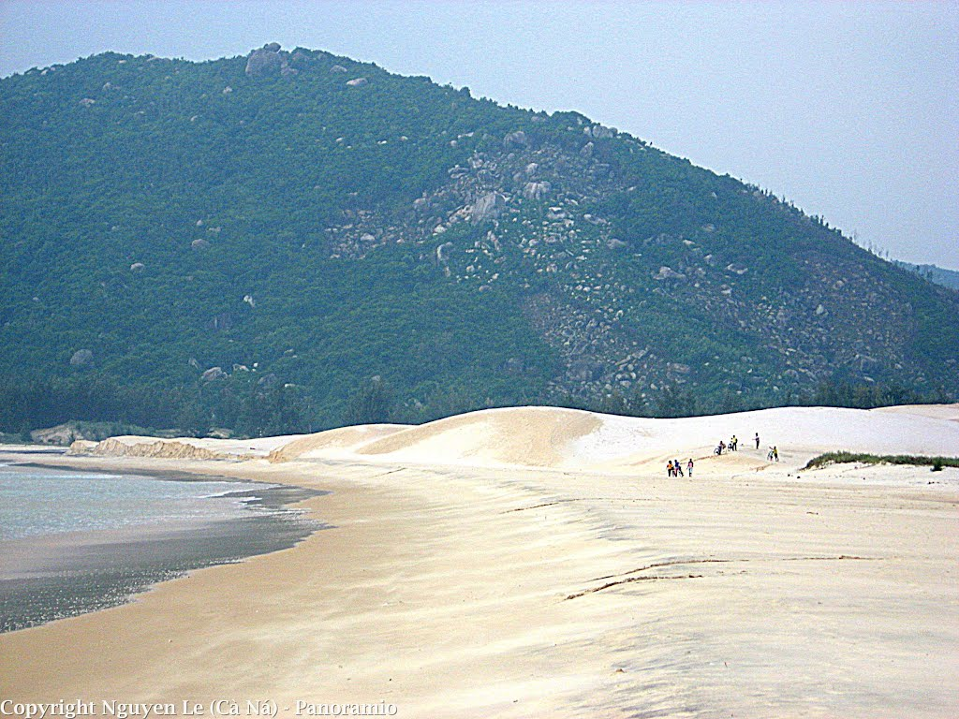
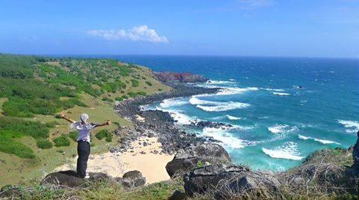
01
Hoang sơ
Hoàn toàn tự nhiên, chưa có tác động của con người.
Kì diệu
02
Có gì đó rất lạ lùng, làm cho người ta phải ca ngợi, khâm phục.

Slide 13

Du lịch biển Việt Nam
Biển nước ta nơi đâu cũng đẹp. Thanh Hoá, Đà Nẵng, Khánh Hoà,... có những bãi biển nổi tiếng, được du khách yêu thích. Nhưng suốt chiều dài đất nước cũng có nhiều bãi biển còn hoang sơ.
Đi biển, bạn sẽ được thoả sức bơi lội, nô đùa trên sóng, nhặt vỏ sò, xây lâu đài cát. Nếu đến Mũi Né, bạn sẽ được ngắm nhìn những đồi cát mênh mông. Cát bay làm cho hình dạng các đồi cát luôn thay đổi. Trượt cát ở đây rất thú vị.
Biển là món quà kì diệu mà thiên nhiên đã ban tặng cho nước ta.
(Cẩm Anh)
Notes:
Thi đua

Slide 14
3
Trả lời câu hỏi
Du lịch biển Việt Nam
Biển nước ta nơi đâu cũng đẹp. Thanh Hoá, Đà Nẵng, Khánh Hoà,... có những bãi biển nổi tiếng, được du khách yêu thích. Nhưng suốt chiều dài đất nước cũng có nhiều bãi biển còn hoang sơ.
Đi biển, bạn sẽ được thoả sức bơi lội, nô đùa trên sóng, nhặt vỏ sò, xây lâu đài cát. Nếu đến Mũi Né, bạn sẽ được ngắm nhìn những đồi cát mênh mông. Cát bay làm cho hình dạng các đồi cát luôn thay đổi. Trượt cát ở đây rất thú vị.
Biển là món quà kì diệu mà thiên nhiên đã ban tặng cho nước ta.
(Cẩm Anh)
Notes:
Gọi HS đọc lại bài

Slide 15
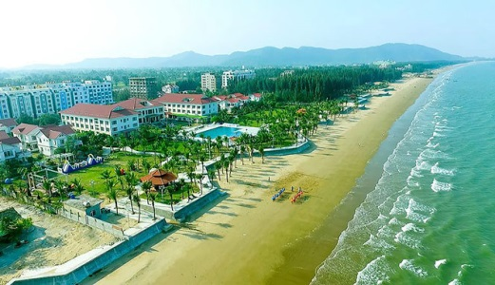
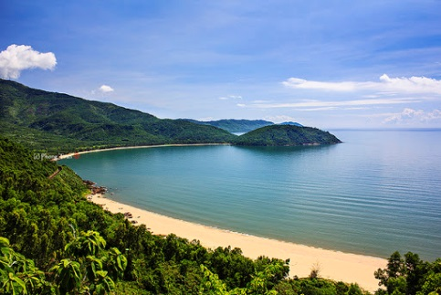
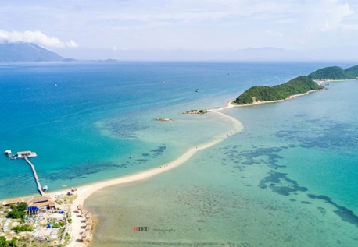
Trong bài đọc, những bãi biển nổi tiếng của nước ta có ở đâu?
Thanh Hoá
Đà Nẵng
Khánh Hoà
…

Slide 16
Chúng ta có thể làm gì khi đi biển?
Khi đi biển, chúng ta có thể bơi lội, nô đùa trên sóng, nhặt vỏ sò, xây lâu đài cát, trượt cát…

Slide 17
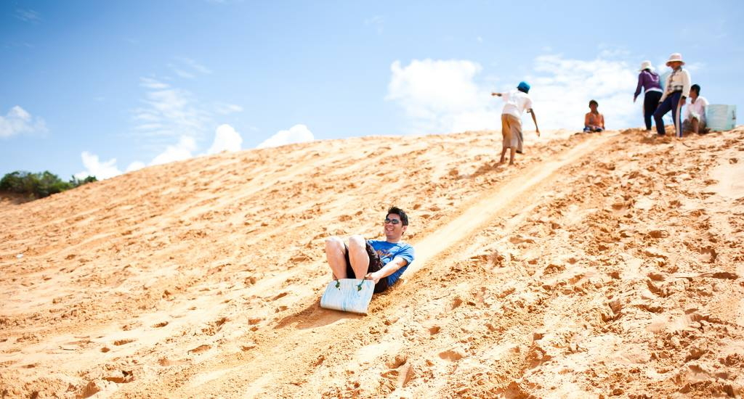
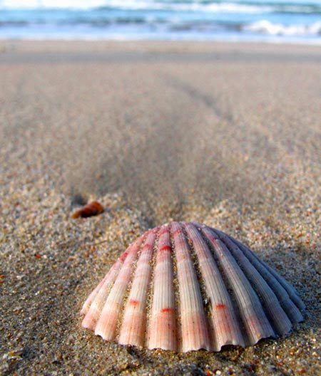
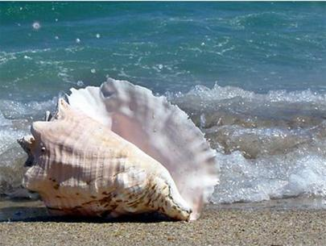
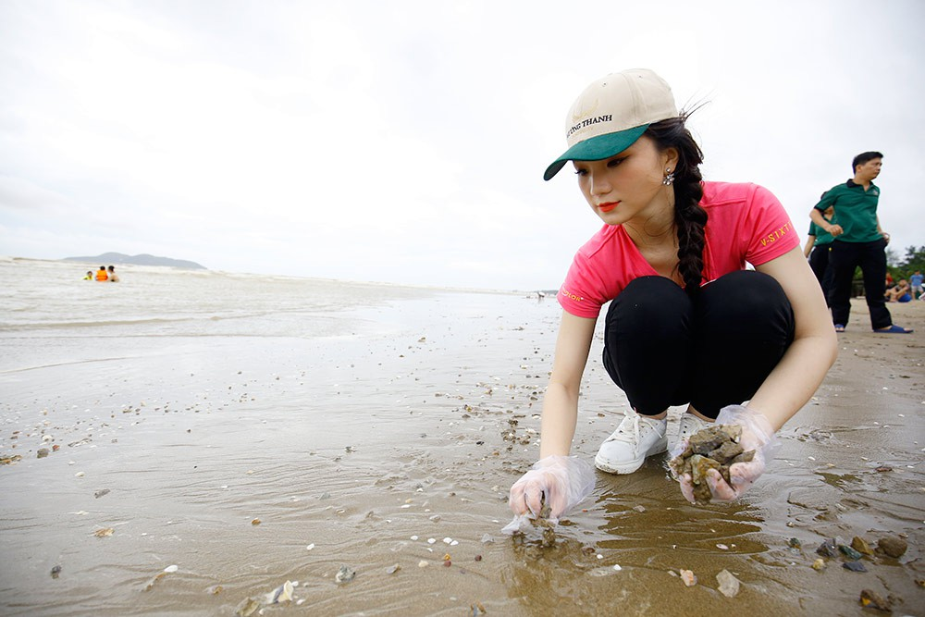
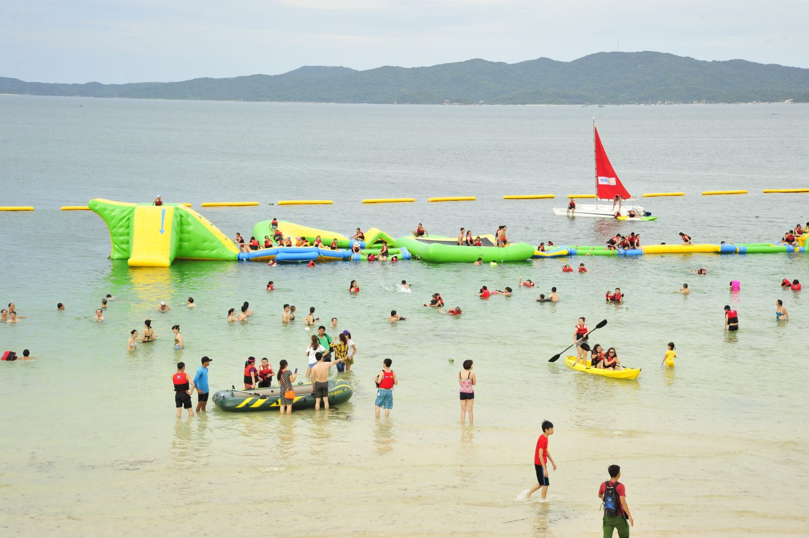

Slide 18
Vì sao hình dạng của những đồi cát luôn thay đổi?
Hình dạng những đồi cát luôn thay đổi vì gió thổi làm cát bay.

Slide 19


Viết vào vở câu trả lời cho câu hỏi b và c ở mục 3
b. Đi biển, chúng ta có thể (…).
c. Hình dạng những đồi cát luôn thay đổi vì (…).
b) Đi λμϜn, εúng Ǉa có Ό˘ bΠ lĖ, wô đùa Λłn sŗg,
ηặt vỏ sò, xây lâu đài cát…
c) Hìζ dạng ηững đē cát luŪ κay đĔ νŰ gió
κĔ làm cát bay

Slide 20
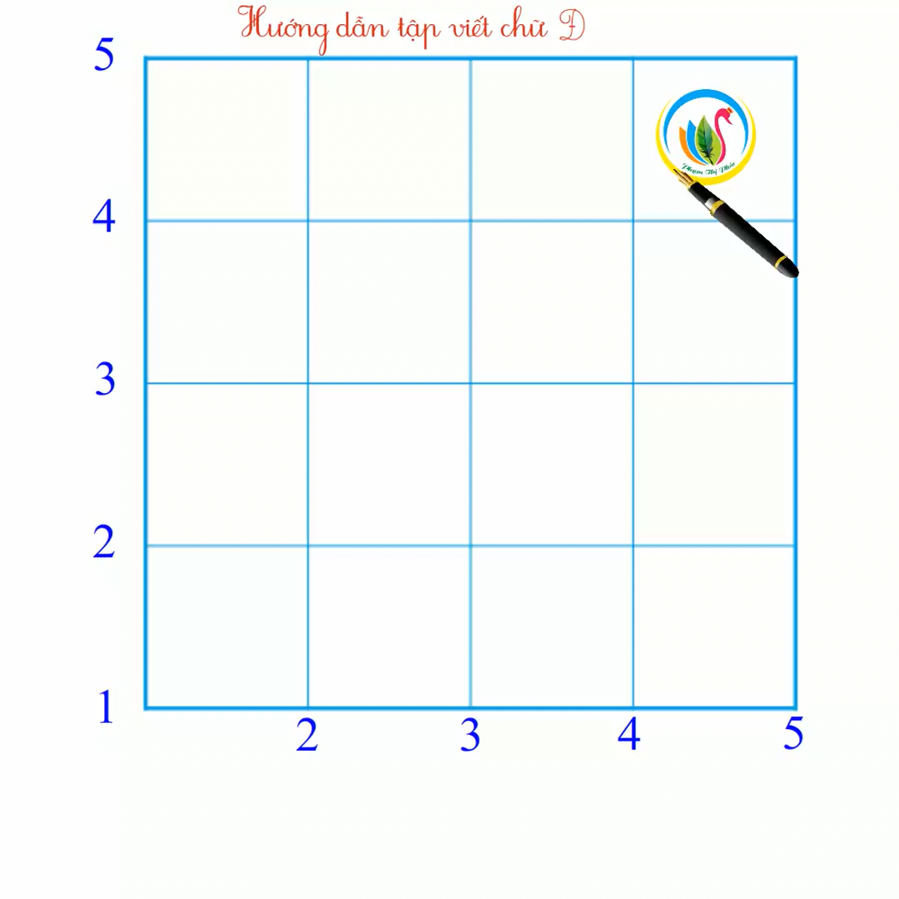
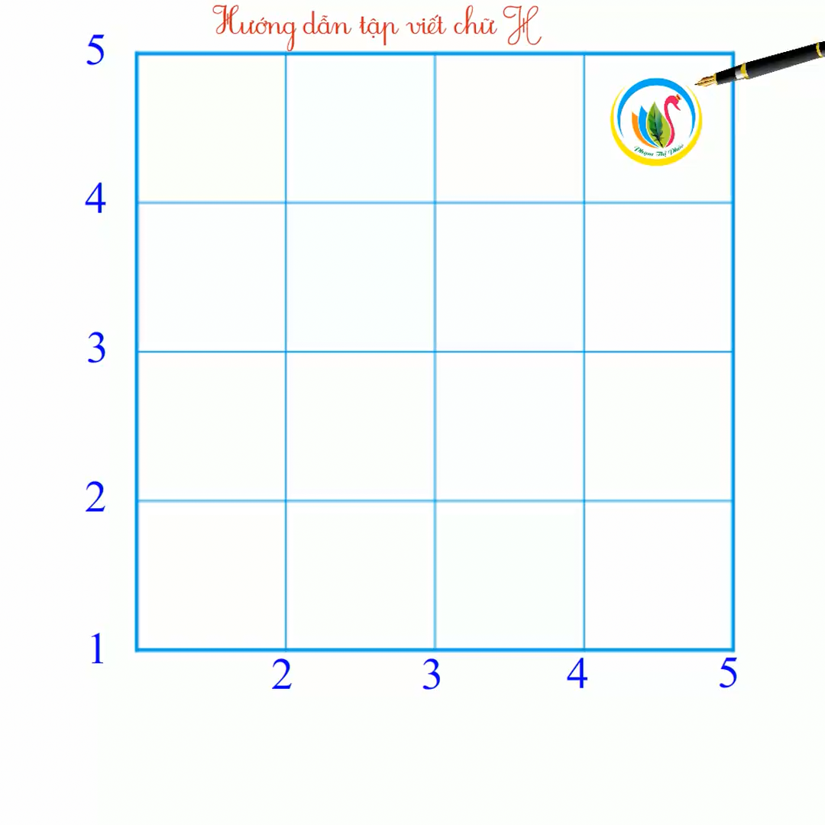

Slide 21
Dặn dò:
Xem lại bài đã học (trang 158, 159).
Chuẩn bị bài mới (trang 160, 161).

